Slide 1

5.3 主题：中国创业团队TOP3

Slide 2

5.3 内容
1. 唐僧团队解读
2. 刘备团队解读
3. 宋江团队解读

Slide 3
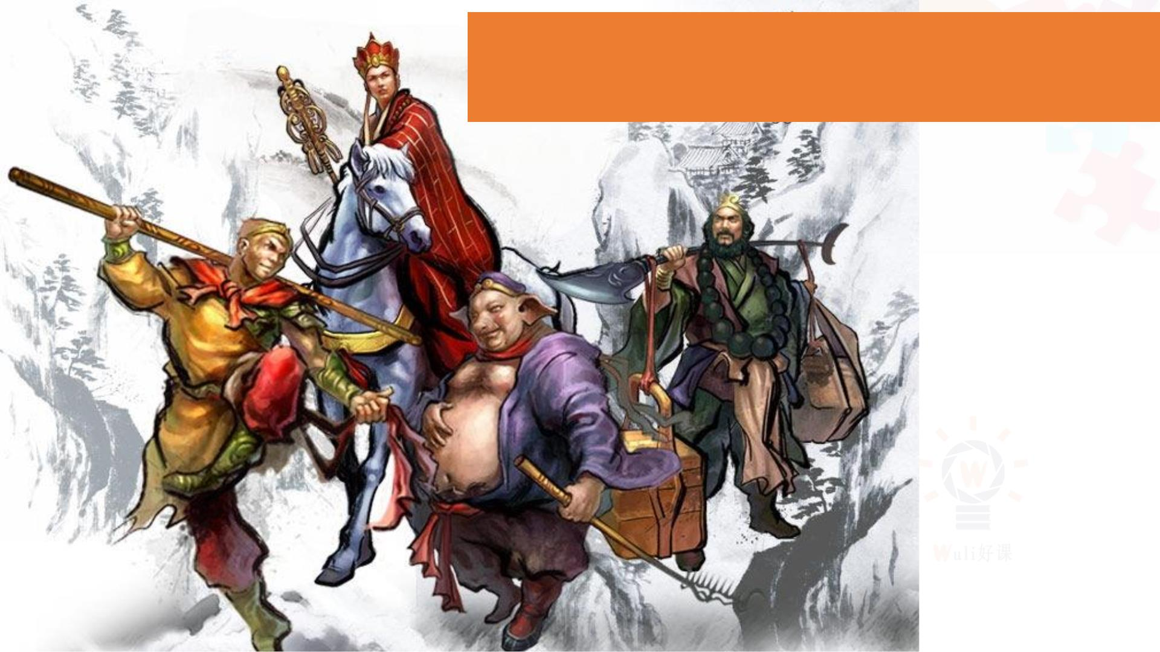
唐僧团队分析

Slide 4
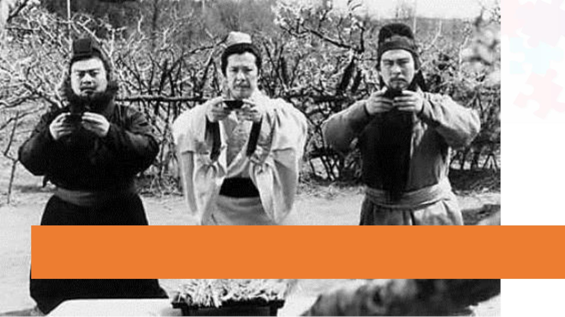
刘备团队分析

Slide 5
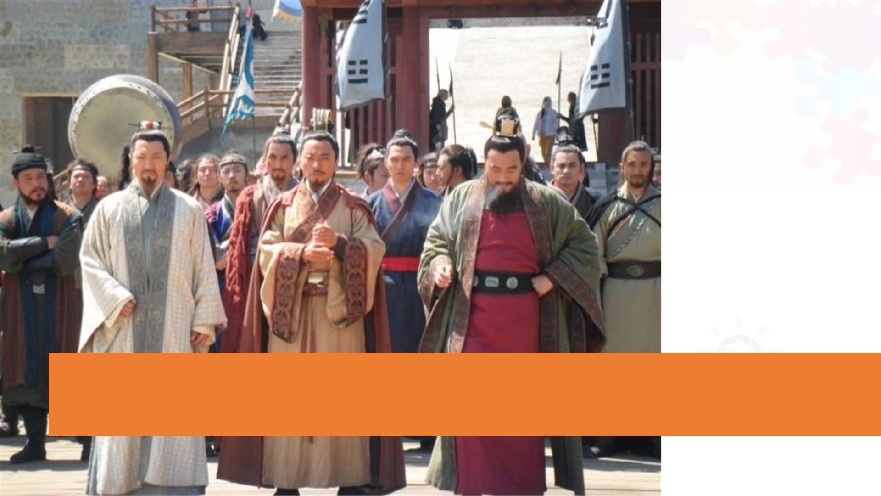
宋江团队分析

Slide 6

背景知识：优秀团队的运行特点
• 团队无我但有角色
• 协同作战（内驱力）
• 组织架构合理
• 建章立制，奖罚分明（“法治”）
• 一致对外
• 感情融合（“人治”）
• 学习提升（学习力强）
• ……

Slide 7

团队的要素
1. 目标：愿景、目标、精神、口号。目标是愿景的具
体化，团队精神是个人的心理状态，口号是愿景和
目标的表现形式。
• GCD的早期口号：“共产主义、社会主义、为
人民服务、人民公仆、消灭贫富差异消灭剥削
压迫……”。（农村包围城市，武装斗争）
• GCD的近期口号：“小康、共同富裕、和谐、
幸福、中华民族的伟大复兴……”。（城市化）
• 确定目标要知己知彼。现实与目标的连线自然
形成方向。

Slide 8
团队的要素
2. 规则：小到纪律、规章、制度，大到传统风俗、道
德、宗教、法律。规则保障“质点不作‘布朗运
动’”。
• 共军为什么打赢了国军？
• “三大纪律八项注意”
• “支部建立在连上”
• “党管枪”
• “党章”

Slide 9
团队的要素
3. 领导者：领导者的人格、能力、品德直接决定着团
队的生命力。
• 毛泽东为什么最终成为领袖，而其他人只是成
为领导？
• 陈独秀、向忠发（+李立三）、王明（+瞿秋
白）、秦邦宪（化名博古）、张闻天（化名洛
甫）
• #外部机遇也影响团队目标的实现（如抗日战
争）。

Slide 10
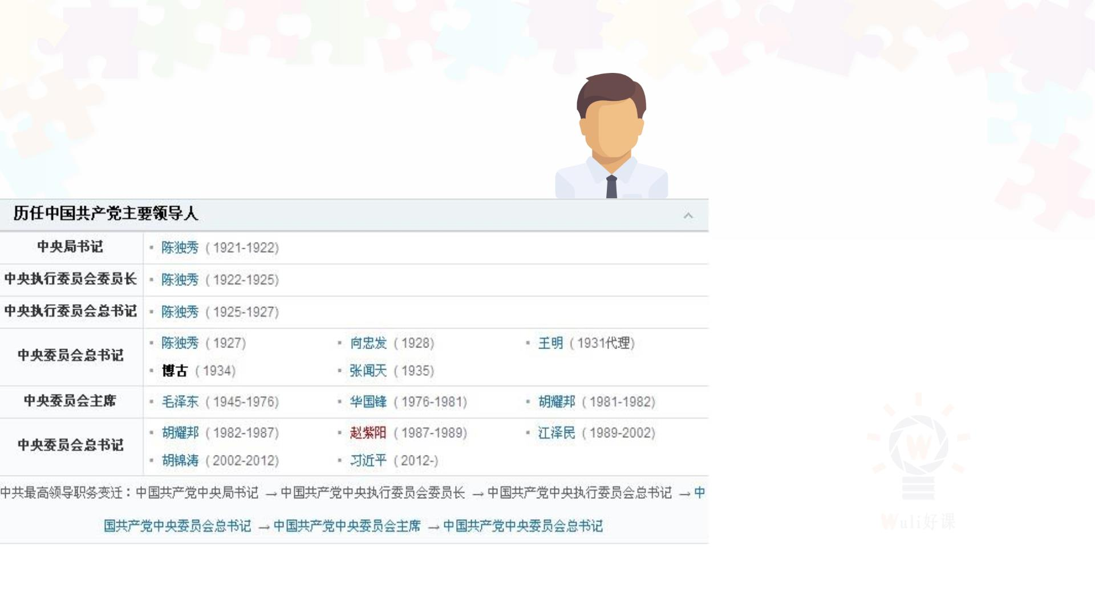

Slide 11


Slide 12
团队的要素
4. 团队成员：角色不同、分工不同、能力不同，性格、
性别、文化修养也可以不同。
• 西汉的开国皇帝刘邦说：“夫运筹帷幄之中，
决胜千里之外，吾不如子房（张良字子房）；
镇国家，抚百姓，给饷馈（供给军饷），不绝
粮道，吾不如萧何；连百万之众，战必胜，攻
必取，吾不如韩信。此三者，皆人杰，吾能用
之，此吾所以取天下者也”。

Slide 13

反思一下你在团队中扮演的角色
E
I
S
R
Coordinator
Vision
Shaper
E
A
S
C
统领者
前瞻者
鞭策者
Monitor
Evaluator
审议员
Thinker
Plant
智多星
智者
Relationship
Builder
Resource
Investigator
外交家
Shaper
和事佬
善友者
Doer
实干者
Completer
Finisher
完成者
Implementer
执行者
卓越团队需要各种人才有机组合

Slide 14

补充讨论1：
西游记团队中为什么
只有唐僧适合当领导？
1. 信仰与信念
2. 目标
3. 上层关系（组织信任）
4. 个人品格与成长经历
5. 没“本事”不等于没能力或价值

Slide 15

补充讨论2：
孙悟空的生涯发展符合发展与教育心理学吗？
如何看待他的“职业生涯发展”？
如果你是女生，在孙、猪中会选择谁当男友？
1. “家庭出身”与早期教育缺陷
2. 青春期叛逆
3. 入职及职场适应
4. 社会化与职业发展
5. 内部规章制度与团队成员分工
6. 心理成长与生涯发展
7. ……

Slide 16

补充讨论3：
刘备与曹操，你更欣赏哪一个？为什
么？他们各自的显著性格是什么？
• 奸雄
• 仁义
• 高瞻远瞩
• 人力资源专家
• 性情中人（真实）
• 多疑
• 真诚
• 低调
• 善于做秀（虚伪）
• 重人治轻法治
• 军事才能一般
• 文采出众
• 现实主义+浪漫主义 • 理想主义

Slide 17
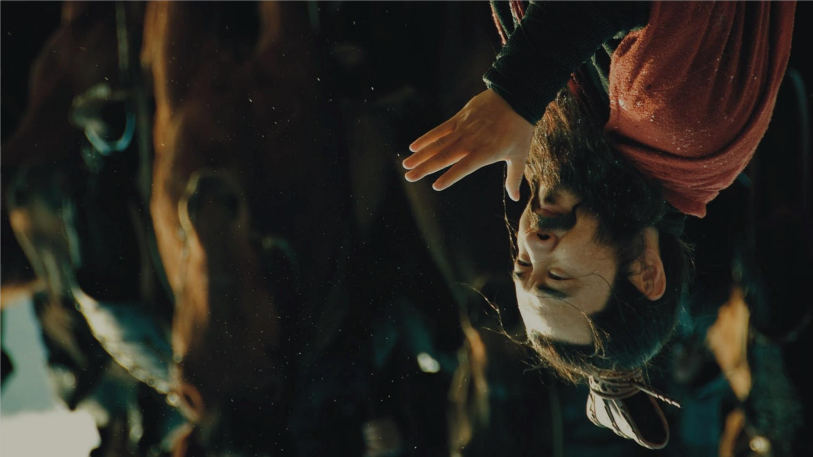
曹操：历史上的曹操性格非常复杂，陈寿认为曹操
在三国历史上“明略最优”，“揽申、商之法术，该韩、
白之奇策，官方授材，各因其器，矫情任算，不念旧
恶”。曹操御军三十余年，但手不释卷，登高必赋，长
于诗文、草书、围棋。生活节俭，不好华服。与人议论，
谈笑风生。“勋劳宜赏，不吝千金；无功望施，分毫不
与”。他是中国历史上一流的政治家、军事家、文学家。
但是，在《三国演义》中，曹操性格、品德中好的
方面被忽略了，而对他残忍、奸诈的一面又被夸大了。
因此，罗贯中笔下的曹操是奸诈、残忍、任性、多疑的
反面人物典型。不过作者对他的治国理政及军事指挥才
能还是不吝笔墨的。

Slide 18
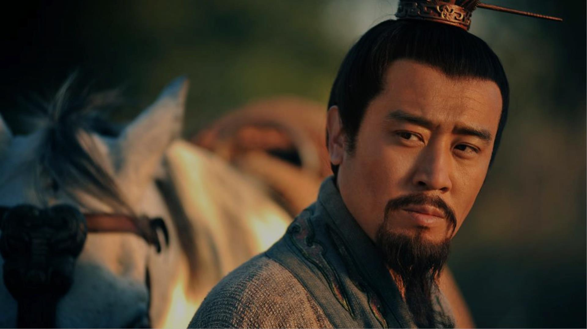
刘备：陈寿对刘备的评价是：“弘毅宽厚，知人待
士，盖有高祖之风，英雄之器焉。及其举国托孤于诸葛
亮，而心神无二，诚君臣之至公，古今之盛轨也。机权
干略，不逮魏武，是以基宇亦狭。”但他“折而不挠，
终不为下”。
在《三国演义》中，作者把刘备描写成“仁”的代
表，汉室皇权正统的继承者，因而对刘备的仁爱、宽厚
和知人善任的性格特征着力描画，极尽夸张，但在突出
其“仁爱”时却又落入了“无能”一面，给人以“无能”
和“虚伪”的感觉。电视剧中的刘备常常以泪洗面，哭
与泪虽然表现了刘备的“仁”，但又给人以刘备的天下
是哭出来的印象，扭曲了刘备是“枭雄”、“人杰”的
真实形象。

